Slide 1
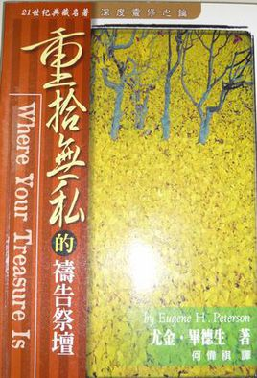

Slide 2
放下的禱告（詩2:1-12）－信息思路
1. 摘自《重拾無私的禱告祭壇》的11段詩篇。繼有第2、87、110、93、46、62、77、14、82、114、45篇。
2.《詩篇》是一篇一篇的禱告，引導讀者的禱告內容，豐富我們今天的禱告生活。

Slide 3
放下的禱告（詩2:1-12）－信息思路
3. 詩篇第2篇的中心思想在於6-7節，被稱為受膏者的詩篇，對當時的君王帶來鼓勵，也是指向上帝所揀選的彌賽亞(基督)的預言。詩篇第2篇是新約聖經引用最多的詩篇。
4. 研讀詩篇第2篇中對待基督的態度，放下一些障礙人神關係的態度，學習一些增進人神關係的心態，從而更新我們今天的禱告生活。

Slide 4
放下的禱告（詩2:1-12）－信息大綱
1.認識救主，放下籌謀，
重建聆聽的禱告。(4-9;1;10)
2.認識救主，放下敵意，
重建敬拜的禱告。(4-9;2;11)
3.認識救主，放下抗衡，
重建親近的禱告。(4-9;3;12)

Slide 5
Nagasaki Harmony 2
https://youtu.be/NjyhMM-Q_Jk

